Slide 1

معوقات أبحاث الطفولة المبكرة في قطاع غزة
نستعرض في هذا العرض التقديمي التحديات الرئيسية التي تواجه أبحاث الطفولة المبكرة في قطاع غزة، ونقترح حلولاً مبتكرة لتمهيد الطريق نحو مستقبل أفضل لأطفالنا.
ايهاب محمد أبو ورد غزة – فلسطين Ihabward@gmail.com +972 599 455613

Slide 2
المقدمة :
يواجه قطاع غزة أزمة إنسانية وتعليمية غير مسبوقة بسبب العدوان المستمر، الذي أثر سلباً على البنية التحتية للمدارس ورياض الأطفال، وأدى إلى حرمان آلاف الأطفال من حقهم في التعليم. يسلط هذا التقرير الضوء على تداعيات العدوان على التعليم بشكل عام، وخصوصاً مرحلة الطفولة المبكرة، مع تقديم إحصائيات توضح حجم الكارثة
تأثير العدوان على البنية التحتية التعليمية
تدمير المدارس والمرافق: وفقاً لمنظمة الأمم المتحدة للطفولة)اليونيسف(، تم تدمير أو إلحاق أضرار جسيمة بأكثر من 70% من المدارس في غزة منذ بداية العدوان، مما أثر على تعليم 625,000 طالب على الأقل.
استخدام المدارس كملاجئ: أكثر من 50% من المدارس أصبحت مراكز إيواء للنازحين، مما يعيق استئناف العملية التعليمية.

Slide 3

أوضاع التعليم في الطفولة المبكرة
( رياض الأطفال)
إغلاق رياض الأطفال: تعرضت 85% من رياض الأطفال في غزة للتدمير أو التوقف عن العمل، وفقاً لتقارير منظمة أنقذوا الأطفال (Save the Children).
حرمان الأطفال من التعليم المبكر: أكثر من 100,000 طفل دون سن السادسة محرومون من خدمات التعليم والرعاية النفسية والاجتماعية.
التأثير النفسي: يتعرض الأطفال لصدمات نفسية شديدة بسبب الحرب، مما يؤثر على قدرتهم على التعلم في المستقبل.

Slide 4
أهمية الطفولة المبكرة في قطاع غزة
الاستثمار في الطفولة المبكرة ليس خياراً، بل ضرورة حتمية لبناء جيل قوي ومستقبل مزدهر في غزة. هذه المرحلة هي حجر الزاوية في بناء شخصية الطفل وقدراته.
معدلات التقزم بين الأطفال، مما يؤثر سلباً على نموهم العقلي والجسدي
نسبة مشاركة الأطفال في برامج رعاية وتعليم الطفولة المبكرة في غزة
تشير الإحصائيات إلى تحديات كبيرة تتطلب أبحاثاً معمقة لتحديد أفضل التدخلات لدعم نمو أطفالنا.

Slide 5

التحديات السياسية والاقتصادية وتأثيرها على البحث
تفرض الظروف السياسية والاقتصادية الراهنة في قطاع غزة قيوداً شديدة على إجراء الأبحاث، مما يعيق التقدم والتطور في مجال الطفولة المبكرة.
شح الموارد: الحصار والقيود يحدان من وصول الموارد الأساسية، بما في ذلك الأدوات والمعدات البحثية.
نقص التمويل: ضعف التمويل المخصص لأبحاث الطفولة المبكرة يعرقل المبادرات البحثية الضرورية.
تأثير الفقر: ارتفاع معدلات الفقر والبطالة يقلل من قدرة الأسر على دعم الأبحاث والمشاركة فيها، مما يؤثر على جودة البيانات.

Slide 6
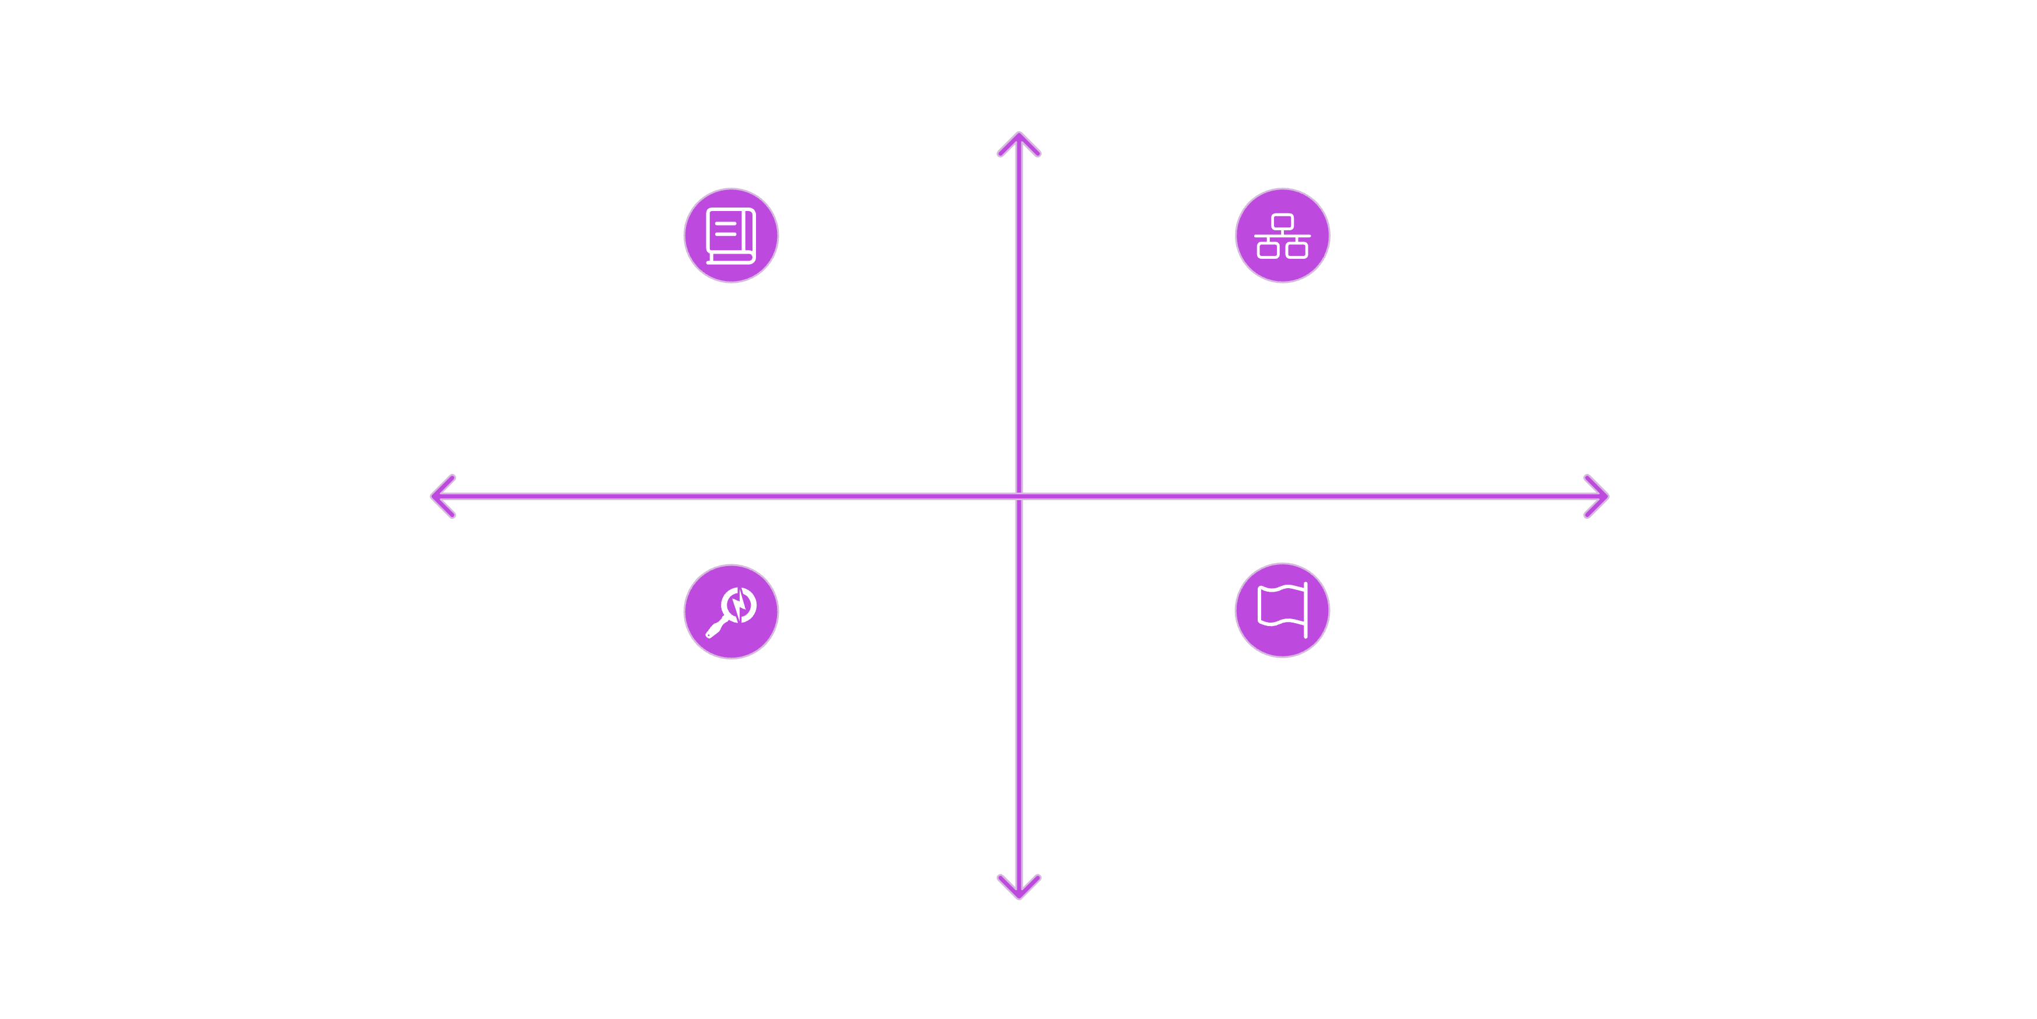
التحديات المؤسسية والبحثية
أهمية عالية
تركيز أكاديمي دون تطبيق
عملي
ضعف التنسيق بين الجهات
تأثير مرتفع
تأثير منخفض
ضعف أدوات التقييم
والمتابعة
ندرة تحديد أولويات البرامج
أهمية منخفضة

Slide 7



التحديات القيادية في مؤسسات الطفولة المبكرة
تؤثر التحديات القيادية بشكل مباشر على جودة الأبحاث وفعالية البرامج المطبقة في قطاع الطفولة المبكرة.
غياب الدراسات
نقص التدريب
صعوبة التكيف
لا توجد دراسات كافية تتناول القيادة في قطاع الطفولة المبكرة في غزة.
يؤثر النقص في برامج التدريب والدعم القيادي على جودة تنفيذ الأبحاث والبرامج التربوية.
يواجه مدراء المراكز صعوبات في التكيف مع التغيرات المستمرة في البيئة السياسية والاجتماعية.

Slide 8

التحديات الاجتماعية والثقافية
تؤثر العوامل الاجتماعية والثقافية بشكل كبير على بيئة البحث وتقبل المجتمع لنتائجه.
العنف الأسري: انتشار العنف الأسري يؤثر سلباً على الأطفال وبيئة البحث، مما يجعل جمع البيانات حساساً ومعقداً.
الوعي المجتمعي: هناك محدودية في الوعي المجتمعي بأهمية البحث العلمي في تحسين خدمات الطفولة المبكرة.
قيود الحركة: القيود المفروضة على حركة الباحثين، وخاصة النساء، تعيق جمع البيانات وتؤثر على جودة الأبحاث.

Slide 9
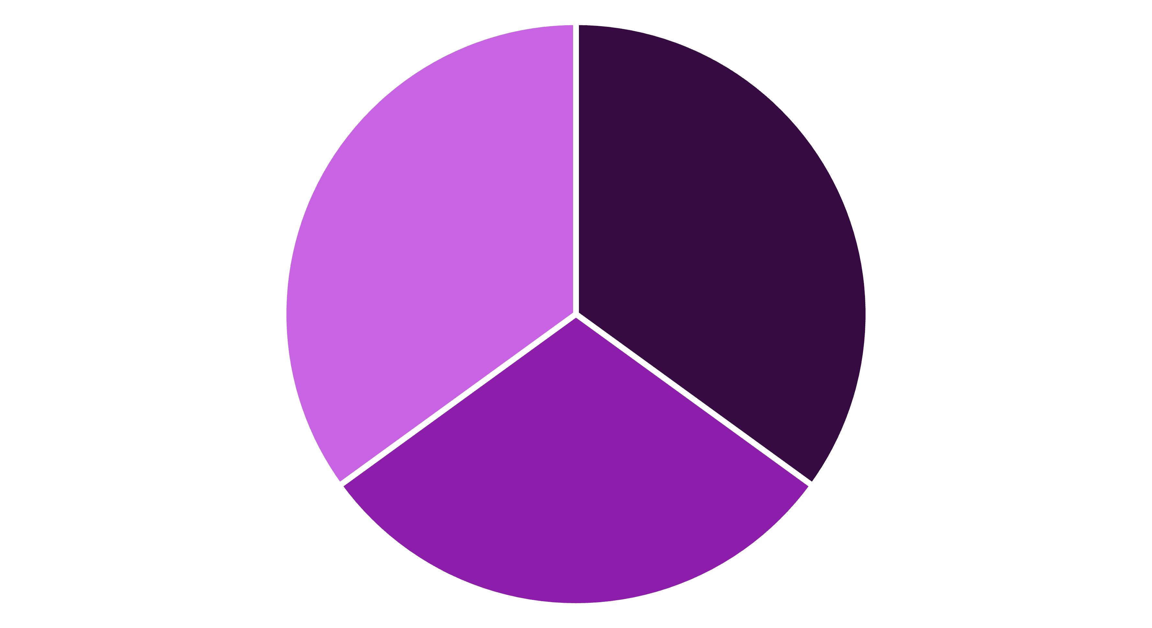
التحديات الصحية والتغذوية وتأثيرها على أبحاث الطفولة
تؤثر التحديات الصحية والتغذوية بشكل مباشر على صحة الأطفال، مما يزيد من تعقيد أبحاث الطفولة المبكرة.
أمراض الجهاز التنفسي والهضمي
ضعف معرفة الأمهات
التقزم والهزال

Slide 10
التحديات الاجتماعية والثقافية
تؤثر العوامل الاجتماعية والثقافية بشكل كبير على بيئة البحث وتقبل المجتمع لنتائجه.
العنف الأسري: انتشار العنف الأسري يؤثر سلباً على الأطفال وبيئة البحث، مما يجعل جمع البيانات حساساً ومعقداً.
الوعي المجتمعي: هناك محدودية في الوعي المجتمعي بأهمية البحث العلمي في تحسين خدمات الطفولة المبكرة.
قيود الحركة: القيود المفروضة على حركة الباحثين، وخاصة النساء، تعيق جمع البيانات وتؤثر على جودة الأبحاث.

Slide 11
التحديات الإضافية
نقص الكهرباء والإنترنت: يعيق التعليم عن بُعد، الذي كان يُعتبر حلاً بديلاً في ظل الأزمات السابقة.
نقص الكوادر التعليمية: قُتل أو أُصيب مئات المعلمين، وهجر الكثير منهم العمل بسبب الظروف الخطرة.
انعدام الأمن الغذائي: يؤثر سوء التغذية على تركيز الأطفال وقدرتهم على التعلم.

Slide 12
توصيات وحلول مقترحة
لجنة مشتركة
1
إنشاء لجنة مشتركة بين وزارة التربية والجامعات لتحديد أولويات البحث وتوجيه الجهود.
دعم مستدام
2
تأمين دعم مالي وتقني مستدام لأبحاث الطفولة المبكرة لضمان استمراريتها.
برامج تدريبية
3
تطوير برامج تدريبية متخصصة للقيادات في مراكز الطفولة المبكرة لرفع كفاءتهم.
توعية مجتمعية
4
إطلاق حملات توعية مجتمعية لتعزيز أهمية البحث العلمي ودوره في تطوير الخدمات.
متابعة وتقييم
تطوير آليات قوية للمتابعة والتقييم لضمان تطبيق نتائج الأبحاث في السياسات.

Slide 13

خاتمة: نحو مستقبل أفضل لأبحاث الطفولة المبكرة في غزة
إن التغلب على المعوقات يتطلب رؤية واضحة، وعملاً دؤوباً، وتعاوناً غير مسبوق بين جميع الأطراف.
تعاون وشراكة
استثمار في الأجيال
التغلب على التحديات يتطلب تعاوناً مجتمعياً، حكومياً، وأكاديمياً متكاملاً.
الاستثمار في أبحاث الطفولة المبكرة هو استثمار حقيقي في مستقبل أطفال غزة.
بناء بيئة بحثية
معاً، يمكننا بناء بيئة بحثية تدعم نمو أطفال غزة وتحقق التنمية المستدامة لهم.

